Slide 1
2020 YILI OCAK-ARALIK YGG SUNUMU İŞLETME BÖLÜMÜ KALİTE SÜRECİ 28-29/01/2021

Slide 2
SWOT ANALİZİ
Güçlü Tanımları | Durumu
G-1 Genç, uluslararası eğitimli ve deneyimli akademik kadroya sahip olunması. | ☺ (Hala Güçlü Yön)
G-2 100% İngilizce eğitim verilmesi. | ☺ (Hala Güçlü Yön)
G-3 Modern dünya standartlarda eğitim verilmesi (müfredat, kullanılan kitaplar). | ☺ (Hala Güçlü Yön)
G-4 Öğretim elemanları ve bölüm öğrencileri arasında güçlü iş birliği ve dayanışma bulunması. | ☺ (Hala Güçlü Yön)
G-5 Bölüm İdare kadrosunun nitelikli olması. | ☺ (Hala Güçlü Yön)
G-6 Bölümün farklı kültürlerden öğretim elemanlarından oluşması. | ☺ (Hala Güçlü Yön)
G-7 Bölüm yöneticilerinin tecrübeli, yeterli ve ulaşılabilir olması. | ☺ (Hala Güçlü Yön)
G-8 Öğretim elemanı başına düşen öğrenci sayısının dengeli olması. | ☺ (Hala Güçlü Yön)
G-9 Pandemi sürecine LMS sistemi ile hızlı bir şekilde entegre olunması ve uzaktan eğitim konusunda başarılı olunması. | ☺ (Yeni Güçlü Yön)

Slide 3
SWOT ANALİZİ
Zayıf Yönler | Durumu
Z-1 Uluslararası ve ulusal iş birliği yetersiz olması. | ☹ (Hala zayıf yön)
Z-2 Bölüm uluslararası değişim aktivitelerinin yetersizliği. | ☹ (Hala zayıf yön)

Slide 4
SWOT ANALİZİ
Fırsat | Durumu
F-1 Antalya'nın konum avantajı. | ☺ (Hala Fırsat)
F-2 Organize sanayi bölgesine yakın olması ve bunun öğrencilere farklı staj imkanları sağlaması. | ☺ (Hala Fırsat)
F-3 Organize sanayi bölgesine yakın olması ve bunun akademi-sanayi işbirliğini kolaylaştırması. | ☺ (Hala Fırsat)
F-4 Mütevelli heyetinde işletme sektöründen üyeler olması. | ☺ (Hala Fırsat)
FT-5/7 100% İngilizce eğitime olan ilginin sürekli artması. | ☺ (Hala Fırsat ve Tehdit)

Slide 5
SWOT ANALİZİ
Tehdit Tanımları | Durumu
T-1 Diğer üniversitelerin Antalya'da faaliyet göstermesi. | ☹ (Hala Tehdit)
T-2 Bölüm tercih edilebilirliğinin düşük olması. | ☹ (Hala Tehdit)
T-3 Kampüsün Antalya'da henüz tam olarak gelişmemiş yerde olması. | ☹ (Hala Tehdit)
T-4 Ekonomik kriz ve potansiyel öğrencileri etkileyebilecek makro anlamda finansal sorunlar. | ☹ (Hala Tehdit)
T-5 Türkiye’de İşletme Bölümünün tanıtımı ve haberdarlık azlığı. | (Hala Tehdit)
T-6 Pandemi sürecinin devam etmesi | (Yeni Tehdit)
TF-5/7 100% İngilizce eğitime olan ilginin sürekli artması | (Hala Tehdit ve Fırsat)

Slide 6
PAYDAŞ BEKLENTİLERİ
Paydaş Adı | Paydaş Nedeni | Paydaş Beklentisi | Karşılanma Durumu
YÖK | Bağlı olunan üst kurum | Mevzuata uyum, akademik başarı | YÖK denetimleri başarılı geçmiştir.
Üst Yönetim | Yönetici | Uyum, kaliteli eğitim ve araştırma | Tüm talepler zamanında karşılanmaktadır.
Mütevelli Heyeti | Karar alıcı ve bütçe sağlayıcı | Uyum, kaliteli eğitim ve araştırma | Tüm talepler zamanında karşılanmaktadır.
Diğer Üniversiteler | Bilgi paylaşımı ve ortak çalışmalar | İş birliği | Ortak bilimsel araştırmalar yapılmakta ve yayınlar yapılmaktadır.
Dekanlık | Yönetici | Akademik faaliyetleri ve bölüm derslerini yürütmek | Tüm talepler zamanında karşılanmaktadır.
Diğer Bölümler | Bilgi paylaşımı ve ortak çalışmalar | İş birliği | Ortak bilimsel araştırmalar yapılmakta ve yayınlar yapılmaktadır.
İşletme Bölümü Akademik Kadro | Bölüm eğitimini ve hizmet vermek | Eğitimin öğrenciler tarafından alınması ve araştırma | Eğitim ve araştırma için tüm çalışmalar yürütülmektedir.
Kamu Kuruluşları | Politika yapıcı ve yapı belirleyici | Belirlenen yapılara uyum sağlamak ve akademik destek | İş birliğimiz devam etmektedir.

Slide 7
PAYDAŞ BEKLENTİLERİ
Paydaş Adı | Paydaş Nedeni | Paydaş Beklentisi | Karşılanma Durumu
Dernekler, odalar ve sivil toplum kuruluşları | Rehberlik ve ortaklık sağlayıcı | Projelere dahil olmak, sektörel ve bölgesel gelişime katkı sunmak | İlgili STKların etkinlikleri takip edilmektedir.
İşletme sektörü | İstihdam sağlar | İş birliği | Etkinlikler takip edilmektedir.
Yerel yönetimler | Proje ortaklığı | İş birliği | Etkinlikler takip edilmektedir.
Yerel halk | Bilgi, tanıtım, müşteri ve insan kaynağı sağlar | Bölgesel kalkınmaya, farkındalığa ve istihdama katkı | Tanıtım faaliyetlerinde akademik kadro görevlendirilmektedir.
Öğrenci | Eğitim hizmeti almak | Kaliteli ve çağdaş eğitim talebinde bulunur | Öğrenci memnuniyeti ölçümlenmekte ve aksiyon planları yapılmaktadır.
Öğrenci velisi | Çocuğunun eğitim alması | Verilen eğitimin marka değerinin artması | Sosyal medya aracılığı ile bölüm faaliyetlerimizin tanıtımı yapılmakta ve bu sayede öğrencilerin sahip oldukları imkanları yakından görmeleri sağlanmaktadır.
Mezunlar | Sektörde temsilcimiz | İş birliği ve iletişim | Kariyer ve çalışma koşullarının izlenebilmesi için iletişim kanallarımız açık tutulup çeşitli sosyal aktiviteler yapılmaktadır.
Araştırma ve geliştirme merkezleri | Proje, yayın ve hizmet inovasyon destekleme | Bilgi üretimi | Etkinlikler takip edilmektedir.
Üniversite, fakülte, ve diğer bölüm idari kadrosu | Eğitimin ve hizmetin verilmesine destek | Uyumlu çalışma | Tüm talepler zamanında karşılanmaktadır.

Slide 8
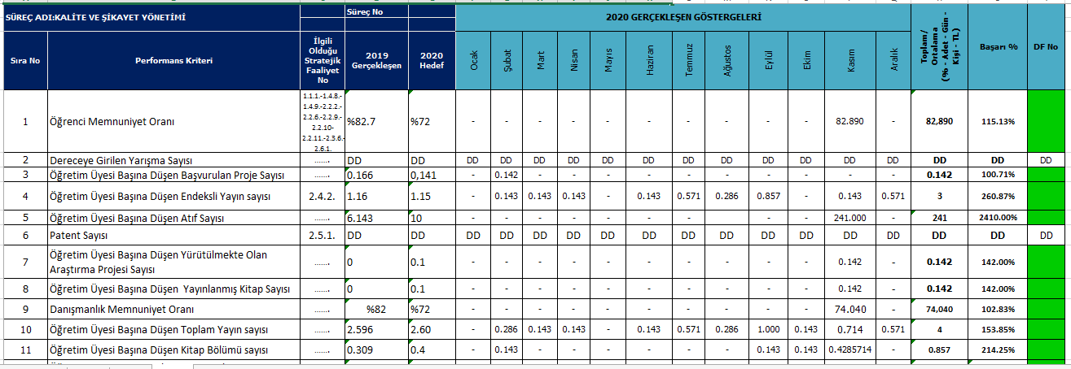
SPİK FORMU

Slide 9
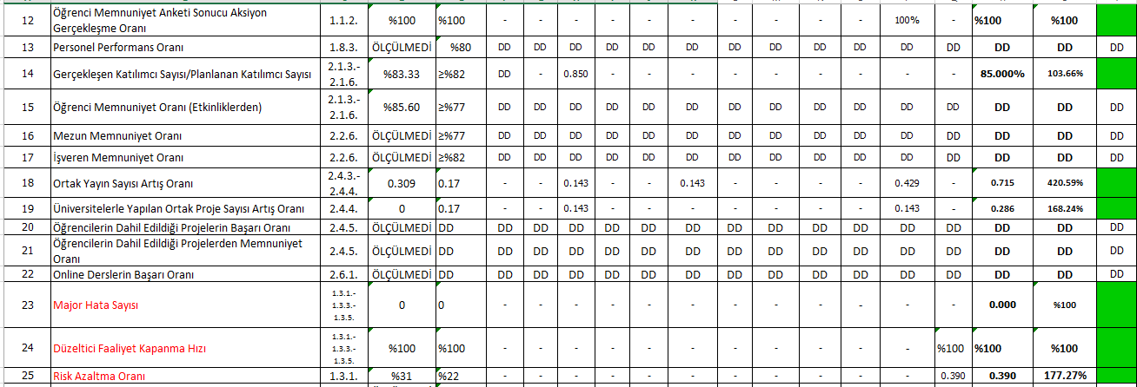
SPİK FORMU

Slide 10
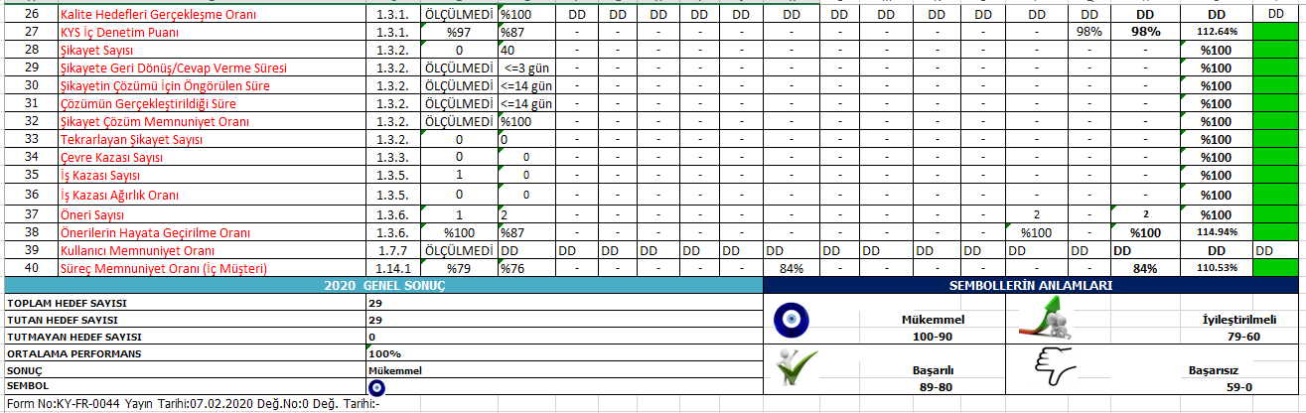
SPİK FORMU

Slide 11
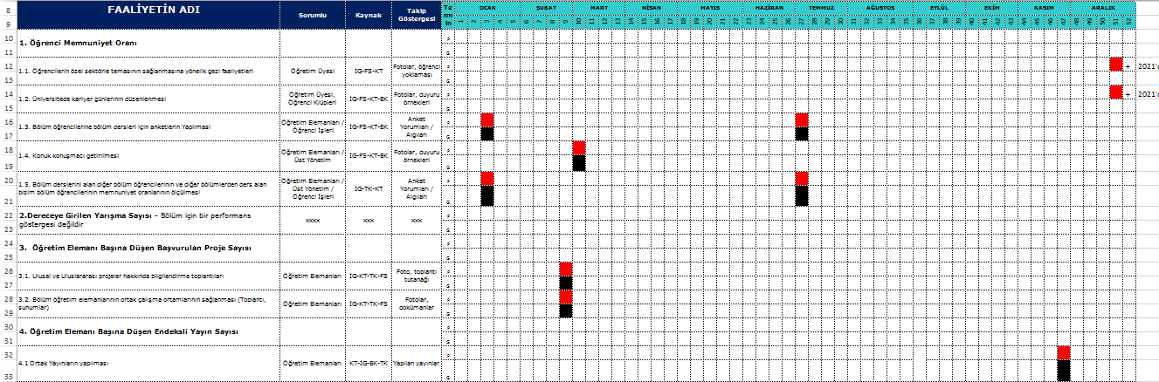
KALİTE FAALİYET PLANLARI

Slide 12
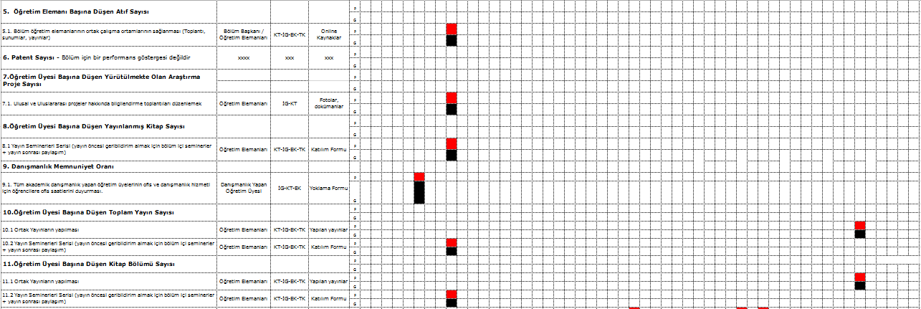
KALİTE FAALİYET PLANLARI

Slide 13
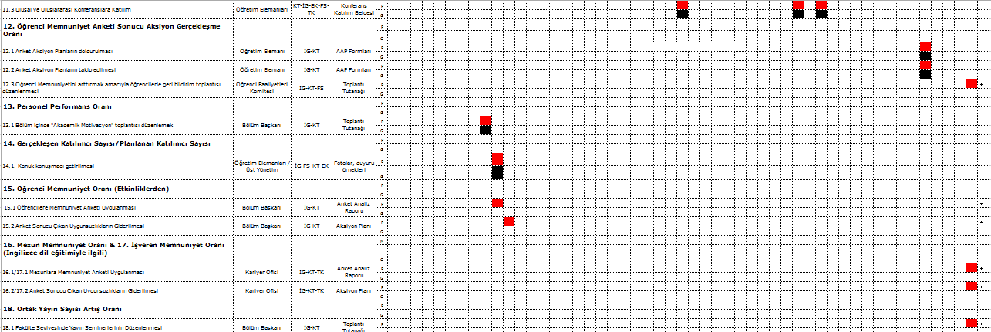
KALİTE FAALİYET PLANLARI

Slide 14
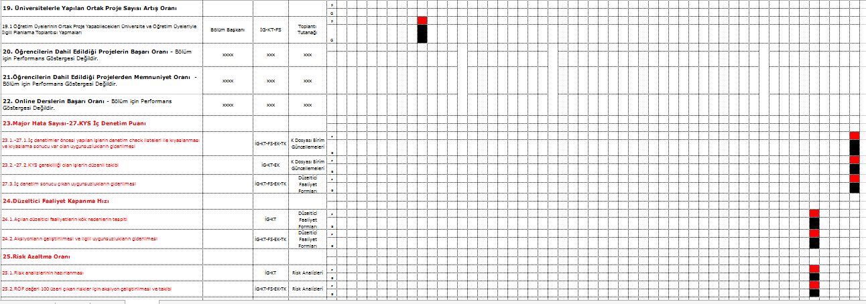
KALİTE FAALİYET PLANLARI

Slide 15
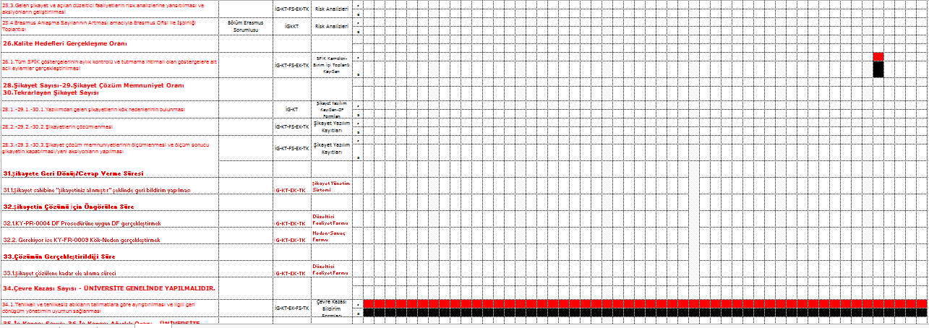
KALİTE FAALİYET PLANLARI

Slide 16
KALİTE FAALİYET PLANLARI

Slide 17
RİSK ANALİZİ

Slide 18
RİSK ANALİZİ

Slide 19
MEMNUNİYET ÖLÇÜM SONUÇLARI
İŞLETME BÖLÜMÜ 2019-2020 GÜZ DÖNEMİ ÖĞRETİM ELEMANI DEĞERLENDİRME ANKETİ SONUÇLARI

Slide 20
MEMNUNİYET ÖLÇÜM SONUÇLARI
İŞLETME BÖLÜMÜ 2019-2020 GÜZ DÖNEMİ DERS İÇERİK ANKETİ SONUÇLARI

Slide 21
MEMNUNİYET ÖLÇÜM SONUÇLARI
İŞLETME BÖLÜMÜ 2019-2020 BAHAR DÖNEMİ ÖĞRETİM ELEMANI DEĞERLENDİRME ANKETİ SONUÇLARI

Slide 22
MEMNUNİYET ÖLÇÜM SONUÇLARI
İŞLETME BÖLÜMÜ 2019-2020 BAHAR DÖNEMİ DERS İÇERİK ANKETİ SONUÇLARI

Slide 23
MEMNUNİYET ÖLÇÜM SONUÇLARI
İşletme Bölümü 2019-2020 Yılı Danışman Anketi Sonuçları

Slide 24
DÜZELTİCİ FAALİYETLER

Slide 25
DÜZELTİCİ FAALİYETLER

Slide 26
DÜZELTİCİ FAALİYETLER

Slide 27
DÜZELTİCİ FAALİYETLER

Slide 28
GELEN ŞİKAYETLER VE SONUÇLARI
Sisteme girilmiş olup herhangi bir şikayete rastlanmamıştır.

Slide 29
İÇ DENETİM RAPORU

Slide 30
İÇ DENETİM CHECK LIST

Slide 31
KAYNAK İHTİYACI
Süreçlerinizi daha iyi yönetebilmek adına Üst Yönetimden talep ettiğiniz kaynak ihtiyaçlarınızı sebepleri ile yazınız.
- Stratejik Plan çerçevesinde hazırlanan Bölüm Kalite Faaliyet Planına yazılan etkinliklerin gerçekleştirilebilmeleri için talep edilen bütçenin karşılanması

Slide 32
SÜREKLİ İYİLEŞTİRME ÖNERİLERİ
Süreçlerinizde verimlilik sağlamak ve başka iç süreçlere de katkı vermek adına sürekli iyileştirme önerilerinizi yazınız.
Kalite Faaliyet Planının ve SPİK’in Bölüm toplantılarında gözden geçirilmesi/ takip edilmesi.
Tüm bölüm personelinin kalite sürecine katılımının sağlanması açısından yapılması gereken faaliyetlerin özendirilmesi için aylık olarak sürece en fazla katkı sağlayan personelin açıklanarak onure edilmeye devam edilmesi.
Kalite sürecini olumsuz yönde etkileyen bölüm personelinin motive edilmesine yönelik olumlu ve olumsuz pekiştireçlerin sürekli gözden geçirilmesine devam edilmesi.
- KFP’nin ve SPİK’in hedefler doğrultusunda planlandığı şekilde uygulanması.

